Slide 1
第一章概念之间的关系
定义基元
傅立叶变换
W-S原胞
晶格结构
布拉菲格子
倒格子
布里渊区
正格子原胞基矢
倒格子原胞基矢
一族晶面指数(h₁h₂h₃)的平行晶面
倒格点（矢）G_{h1h2h3}
nG
X射线衍射劳埃方程
微观：
原子的周期性排列
宏观：
对称性
各向异性
X射线衍射图案
-k₀
θ
将晶体周期性结构和X射线之间的作用等效为倒格矢和波矢的矢量方程
k₀
θ
k
O

Slide 2
晶面间距计算
立体几何法：
适合求比较直观的晶面间距，很容易找到相邻的平行晶面。
面密度法：
比较普适的方法，原子的体密度很显然容易知道，画出拟求晶面的面内原子排布，计算出面密度（注意平面内的晶胞肯定是平行四边形，包括的原子个数肯定是整数个），面密度/体密度即面间距。
倒格矢长度法：

Slide 3
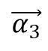
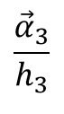
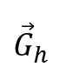
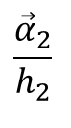
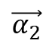
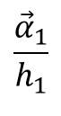
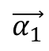
晶面间距计算
倒格矢长度法：
先求晶面的晶面指数，再求该指数对应的倒格矢长度，用2π/倒格矢长度即面间距。
对简单立方晶体，取边长为a，则有倒格矢基矢长度为2π/a，故：
晶面(h₁h₂ h₃)

Slide 4
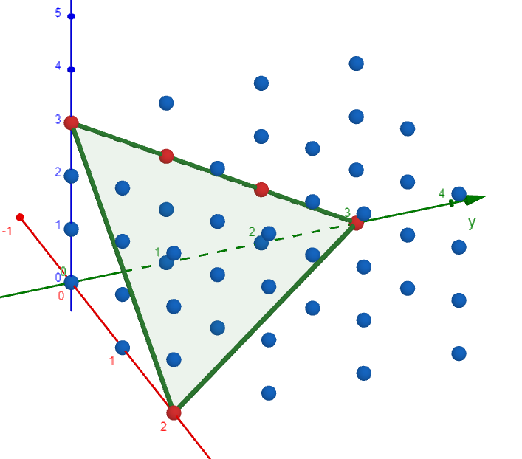
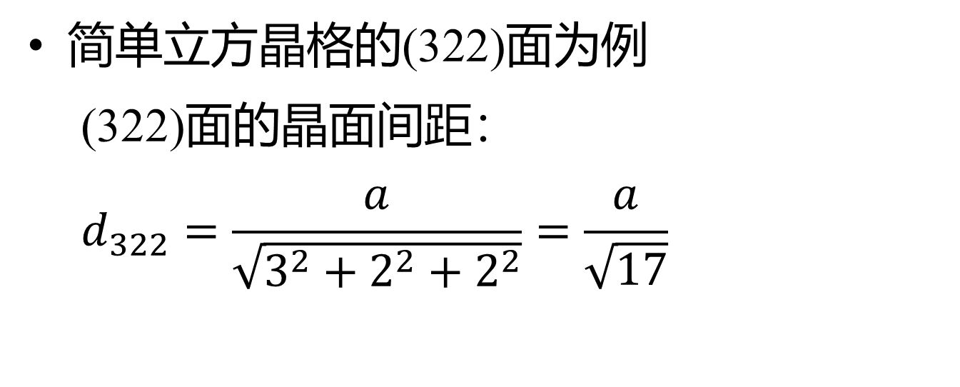
晶面间距计算
C
B
O
A

Slide 5
晶面间距计算
倒格矢长度法：
对立方晶系晶体通常用晶面密勒指数(hkl)标定晶面，此公式有如下变化：
对于简单立方晶格，α 恒等于1; 因为对简单立方晶面指数(h₁h₂h₃)=晶面密勒指数(hkl)
对于体心立方晶格，当h + k+ l =偶数时α=1; 否则 α=2（正好对应XRD消光）；
对于面心立方晶格，当h、k、l均为奇数时，α=1，否则 α=2（正好对应XRD消光）。

Slide 6
第二章 固体的结合
清华大学电子系

Slide 7
第二章 固体的结合
2.1 晶体结合的一般性规律
结合能，平衡距离（教材P35-36）
2.2 晶体结合的量子理论——分子轨道法
2.3 常见结合形式
2.3.1 离子键
2.3.2 共价键
2.3.3 金属键
2.3.4 范德华键和氢键

Slide 8
结合能
原子能结合成晶体的根本原因：原子结合起来之后具有更低的能量，晶体比自由原子组合更稳定
结合能
分散的自由原子结合成为晶体的过程中，将有一定的能量W 释放出来，即结合能
内能
如果以分散原子为能量零点，晶体结合后晶体的内能即-W

Slide 9
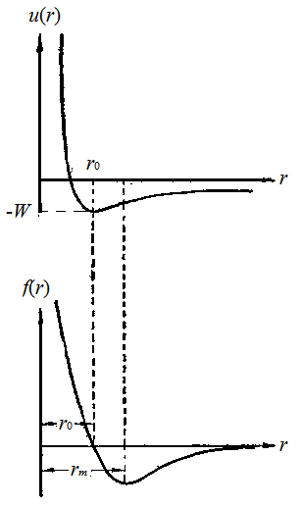
系统内能与原子间距
自由原子：
距离很远，系统内能为零
凝聚过程：
原子距离减小，系统体积减小，系统内能开始逐渐下降
原子距离r₀，系统体积V₀时，内能达到最小值-W
原子距离继续减小，系统内能反而增加，而且增长速度很快
V₀
V

Slide 10
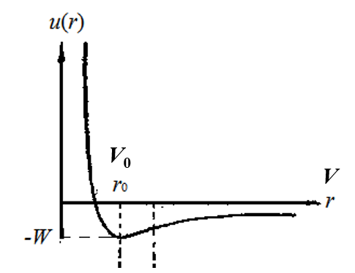
互动环节
提问：r减小时，原子间的吸引力和排斥力如何变化？

Slide 11
系统内能与原子间距
V₀
V
r₀为平衡距离，典型值为几埃10⁻¹⁰ m
距离大于平衡距离，吸引力
距离小于平衡距离，排斥力
吸引作用：异性电荷之间的库仑引力
排斥作用：同性电荷之间的库仑排斥力；泡利不相容原理引起的排斥

Slide 12
系统内能与原子间距
一般情况下，两个原子的相互作用能为：
负号表示吸引
正号表示排斥
m<n
处于平衡位置 r₀（排斥力=吸引力）时：
处于位置 r_{m}（吸引力最强）时：
晶格所能容耐的最大张力叫抗张强度，其相应于原胞间的最大吸引力

Slide 13
第二章 固体的结合
2.1 晶体结合的一般性规律
结合能，平衡距离
2.2 晶体结合的量子理论——分子轨道法
（讲义P36-42）
2.3 常见结合形式
2.3.1 离子键
2.3.2 共价键
2.3.3 金属键
2.3.4 范德华键和氢键

Slide 14
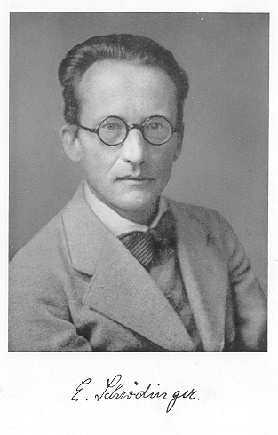
薛定谔波动方程
在量子力学中，体系的状态要用力学量的函数Ψ(x,t)，即波函数（又称概率幅，态函数）来确定。
薛定谔方程是量子力学最基本的方程，亦是量子力学的一个基本假定，其正确性只能靠实验来确定。
Hamilton量算符
Schrodinger
（1887-1961）
1933年获诺贝尔物理学奖
量子力学找到微观粒子在不同条件下的波函数的方法，归结为求各种条件下薛定谔方程的解

Slide 15
原子轨道
用薛定谔方程描述电子的能量和运动状态，薛定谔方程的解即是描述电子状态的波函数，称为原子轨道，即能量为E的电子在相应能级轨道中出现的几率
电子在原子核库仑场中的运动状态——中心力场问题
不含时的薛定谔方程

Slide 16
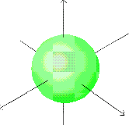
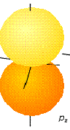
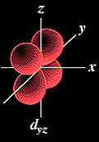
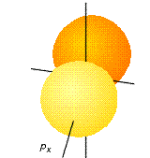
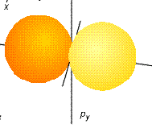
电子云
一个原子有许多原子轨道
电子在整个空间出现的几率为1，在单位体积内出现的几率为电子密度。电子密度在空间不是均匀分布的，如果用一个小点表示电子密度的分布，则可以看到有的地方比较密集。有的地方比较稀疏，象一团云雾，称为电子云。原子轨道就是电子云相对比较密集的空间范围
s
p_{x}
p_{y}
p_{z}

Slide 17
晶体结合的量子理论——分子轨道法
分子轨道法是在1932年提出的，它从分子的整体出发去研究分子中每一个电子的运动状态，认为形成化学键的电子是在整个分子中运动的。通过薛定谔方程的解，可以求出描述分子中的电子运动状态的波函数Ψ，Ψ 称为分子轨道。每一个分子轨道Ψ 有一个相应的能量 E，近似地表示在这个轨道上电子的能量。各分子轨道所对应的能量通常称为分子轨道的能级。

Slide 18
晶体结合的量子理论——分子轨道法
分子轨道理论认为：两个原子形成分子时，电子就在整个分子区域内运动而不限于一个原子，分子中价电子的运动状态就是分子轨道。可以用波函数定量地描述
设原子A和原子B在自由状态时，最外层原子轨道上都只有一个价电子
波函数
V_{A}、V_{B} 为原子核作用在电子的库仑势

Slide 19
晶体结合的量子理论——分子轨道法
当两个原子相互靠近，波函数交叠，每个电子与两个原子核发生作用，哈密顿量为：
下脚注1、2分别表示两个电子，V₁₂ 表示电子之间的相互作用
e₁
V₁₂
e₂
V_{A1}
V_{B2}
V_{A2}
V_{B1}
A
+
+
B

Slide 20
晶体结合的量子理论——分子轨道法
忽略电子与电子间作用；将哈密顿量分解为两个部分，每个部分只跟一个电子的坐标有关。
波函数分解为两个波函数的乘积：
单电子波动方程
分子轨道
e
两个原子核A、B
对电子的吸引
+
+
A
R
B

Slide 21
分子轨道-单电子被两个原子共享
单电子波动方程
电子为两个原子共有，波函数解称为“分子轨道”
求解分子轨道Ψ很困难，一般采用近似解法，其中最常用的方法是把分子轨道看成是所属原子轨道的线性组合，这种近似的处理方法叫做原子轨道线性组合法。简称为LCAO （Linear Combination of Atomic Orbitals）法
C₊、C₋是归一化系数
0≤λ ≤1

Slide 22
分子轨道能级
对应的能级：

Slide 23

分子轨道能级
对应的能级：
库仑积分：
Notes:
𝐻_𝑎𝑎=∫1▒〖𝜑_𝐴^∗ (−ℏ^2/2𝑚 ∇^2−𝑒^2/(4𝜋𝜀_0 𝑟_𝑎 )−𝑒^2/(4𝜋𝜀_0 𝑟_𝑏 )) 𝜑_𝐴 𝑑𝑉〗=∫1▒〖𝜑_𝐴^∗ (𝜀_𝐴−𝑒^2/(4𝜋𝜀_0 𝑟_𝑏 )) 𝜑_𝐴 𝑑𝑉〗=𝜀_𝐴−𝑒^2/(4𝜋𝜀_0 ) ∫1▒〖|𝜑_𝐴 |^2/𝑟_𝑏 𝑑𝑉〗

Slide 24
分子轨道能级
对应的能级：
库仑积分：
电子占用 A 核轨道时所受 B 核的库仑吸引能 →
正负离子之间的库仑吸引
相互重叠电子波函数与两个原子核之间的库仑吸引——交换势吸引

Slide 25
电离度
电子在A原子和B原子轨道上的概率P_{A}和P_{B}
电离度：

Slide 26
电离度
B原子的价电子完全转移到A原子，
离子结合
离子键
电子占用A核轨道时所受B核的库仑吸引能→
正负离子之间的库仑吸引
碱金属和卤族元素的化合物

Slide 27
电离度
A、B两个全同原子：
A 和B 原子的价电子均匀分布
两个原子共享所有价电子
共价键
正负离子之间的
库仑吸引能很小
例如两个氢原子结合成氢分子

Slide 28
分子轨道能级
两个原子波函数对应的能级：
能量低
成键态
能量高
反键态
相互重叠电子波函数与两个
原子核之间的库仑吸引，所以：

Slide 29
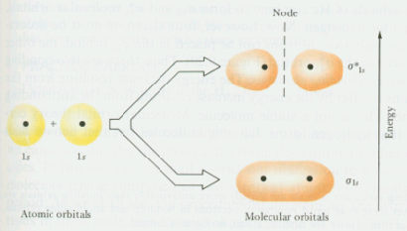
晶体结合的量子理论——分子轨道理论
两原子轨道波函数波相相同时，两原子间电子云密度增加，分子能量降低，称为成键轨道；两原子轨道波函数波相相反时，两原子间电子云密度减小，分子能量升高，称为反键轨道
分子轨道
能量高
电子云排斥
反键轨道
能量
原子轨道
能量低
电子共享
成键轨道
1s
1s
每个轨道可以容纳两个自旋方向相反的电子，电子优先占据能量低的成键轨道

Slide 30
电离度
B 原子的价电子完全转移到 A 原子，
离子结合
离子键
A 和 B 原子的价电子均匀分布
两个原子共享所有价电子
共价键
f_{i} 介于0与1之间时，结合性质为部分离子，
部分共价。f_{i} 越大，离子性成分越强。

Slide 31
电离度
晶体
C
Si
Ge
SiC
GaAs
InP
GaN
ZnO
电离度f_{i}
0
0
0
0.177
0.310
0.421
0.500
0.616
共价结合
离子结合

Slide 32
成键时系统的各种相互作用能
库仑排斥
库仑吸引
交换势吸引
交换势排斥
库仑排斥能：来自分子中原子核之间的库仑排斥能；
库仑吸引能：由于λ 不等于1引起离子性所产生的正负离子间的库仑吸引能；
交换势吸引能：由于自旋反平行的电子配对，这些电子与两个原子核之间的吸引能；
交换势排斥： 根据泡利不相容原理，满壳电子结构的电子云交叠时产生非常强烈的排斥能。

Slide 33
成键时系统的各种相互作用能
库仑排斥
库仑吸引
交换势吸引
交换势排斥
离子键
混合键
共价键
原子核（离子实）对电子的库仑吸引是离子键成键的基本原因
相互重叠是共价键成键的基本原因

Slide 34
第二章 固体的结合
2.1 晶体结合的一般性规律
结合能，平衡距离
2.2 晶体结合的量子理论——分子轨道法
2.3 常见结合形式
2.3.1 离子键（教材P44）
2.3.2 共价键
2.3.3 金属键
2.3.4 范德华键和氢键

Slide 35
离子晶体
B 原子的价电子完全转移到 A 原子，
离子结合
离子键
CsCl

Slide 36
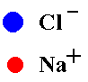
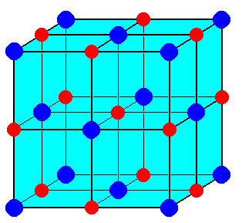
离子晶体
B 原子的价电子完全转移到 A 原子，
离子结合
离子键
NaCl
阳离子：碱金属离子
阴离子：卤族元素离子

Slide 37
离子晶体的结合能
R
以NaCl晶体为例
Na⁺和Cl⁻离子——点电荷
单个离子的平均库仑能
同性：
设相邻离子间距为r，则从原点到任意离子的距离R满足
异性：
Notes:
单个离子的平均库仑能：考虑在原点的离子和晶体中所有其他离子之间的库仑能，由于库仑能是两个离子之间的，所以对一个离子而言只算1/2
课件中的平均库仑能就是大学物理书中的 “静电能”。

Slide 38
离子晶体的结合能
以NaCl晶体为例
Na⁺和Cl⁻离子——点电荷
一个原胞（一个正离子 + 一个负离子）的平均库仑能
α 只跟晶格形式有关，称为马德隆常数
Notes:
一个原胞的平均库仑能：一个原胞包括一正一负两个离子，所以把之前的1/2系数乘以2即可

Slide 39
马德隆常数与晶格形式的关系
一维晶格马德隆常数
2[1-1/2+1/3-1/4+…]=?
ln(1+x)=x-x²/2+x³/3…
α=2ln(2)
典型数值
NaCl 1.747565
CsCl 1.762675
ZnS 1.6381
-
+
-
+
-
+
-
+

Slide 40
考虑排斥能的离子晶体内能
当两个离子相互接近到它们的电子云发生显著重叠时，会产生强烈的排斥作用——交换势排斥
实际的离子晶体便是在邻近离子间的排斥作用增强到和库仑吸引作用相抵时达到平衡
假设相邻正负离子的平均交换势排斥能：
NaCl 晶格中一对离子的平均排斥能
（每个离子有6个相邻离子）
NaCl 晶格中 N 个原胞（晶体）的系统内能：
A和B为实验中获得的经验数据

Slide 41
离子性结合的特点
离子键没有方向性也没有饱和性
离子晶体一定是典型金属和非金属之间的化合物
离子性结合是比较强的
一对离子的结合能，典型值可达5eV
实验上表现出，结合能大，熔点高
NaCl晶体熔点可达801摄氏度
而Na金属的熔点仅97.8摄氏度
低温下是很好的绝缘体
电子无法在具有饱和结构的离子间传输
在高温下离子晶体是可以导电的，因为带电离子点缺陷的运动可以形成电流

Slide 42
第二章 固体的结合
2.1 晶体结合的一般性规律
结合能，平衡距离
2.2 晶体结合的量子理论——分子轨道法
2.3 常见结合形式
2.3.1 离子键
2.3.2 共价键（教材P45）
2.3.3 金属键
2.3.4 范德华键和氢键

Slide 43
共价结合
A 和 B 原子的价电子均匀分布
两个原子共享所有价电子
共价键
共价结合的晶体称为共价晶体或同极晶体
晶体
C
Si
Ge
SiC
GaAs
InP
GaN
ZnO
电离度f_{i}
0
0
0
0.177
0.310
0.421
0.500
0.616
共价结合
离子结合

Slide 44
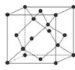
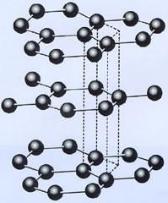
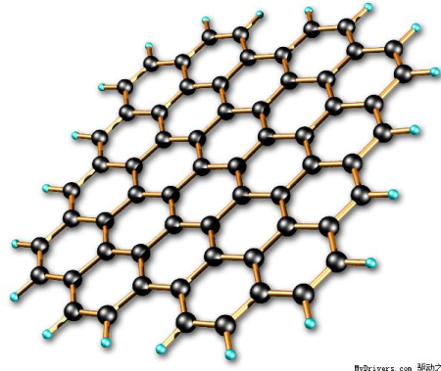
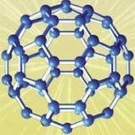

C原子可形成不同的共价结合
金刚石
石墨烯
石墨
C₆₀具有金属光泽，有许多优异性能，如超导、强磁性、耐高压、抗化学腐蚀、在光、电、磁等领域有潜在的应用前景
C60
（足球烯、富勒烯）

Slide 45
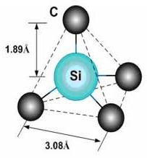
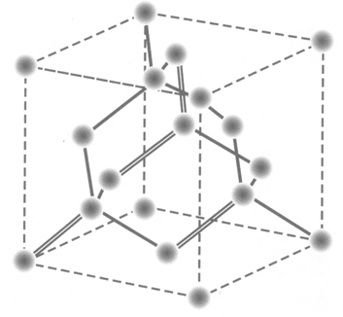
共价结合
SiC
Si, Ge 的晶体构造
晶体
C
Si
Ge
SiC
GaAs
InP
GaN
ZnO
电离度f_{i}
0
0
0
0.177
0.310
0.421
0.500
0.616
共价结合
离子结合

Slide 46
杂化轨道
在成键的过程中，由于原子间的相互影响，同一原子中几个能量相近的不同类型的原子轨道（即波函数），可以进行线性组合，重新分配能量和确定空间方向，组成数目相等的新原子轨道，这种轨道重新组合的方式称为杂化（hybridization) ，杂化后形成的新轨道称为杂化轨道（hybrid orbital)
以金刚石为例来说明：C原子的基态为：1s²2s²2p²
2s→2p
+4eV
sp³
而形成一个 C-C 键能量降低 3.6eV，多形成两个共价键所释放出的能量 7.2eV 足以补偿电子由 2s→2p 态能量的增加其分子轨道由原子的 2s、2p_{x}、2p_{y} 和 2p_{z} 轨道的线性组合组成，称为 sp³ 杂化轨道

Slide 47
共价键的饱和性和方向性
饱和性
一个原子只能有一定数目的共价键
共价键只能由未配对的电子形成
价电子不到半满的，全部电子都可配对
价电子超过半满的，未配对的电子数决定于未填充的量子数，即8-N
方向性
原子只在价电子特定的方向(波函数最大的方向)上形成共价键
共价键的强弱决定于两个电子轨道相互交叠的程度
共价晶体一般硬而脆，由于共价键具有确定的方向，难以改变

Slide 48
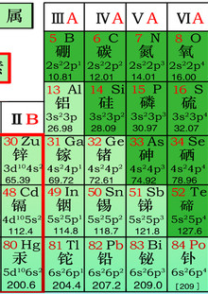
半导体晶体材料
单质半导体
IV: Si, Ge
化合物半导体
IV-IV:
SiC, SiGe
III-V:
GaAs, InP, …
GaN, AlN, InN, …
II-VI:
ZnO, ZnSe, MgO, …
HgCdTe, …

Slide 49
第二章 固体的结合
2.1 晶体结合的一般性规律
结合能，平衡距离
2.2 晶体结合的量子理论——分子轨道法
2.3 常见结合形式
2.3.1 离子键
2.3.2 共价键
2.3.3 金属键（教材P46）
2.3.4 范德华键和氢键

Slide 50
金属性结合——金属键
基本特点是电子的“共有化”
在结合成晶体时，原来属于各原子的价电子不再束缚在原子上，而转变为在整个晶体内运动，其波函数遍及于整个晶体
在晶体内部，一方面是由共有化电子形成的负电子云，
另一方面是浸在这个负电子云中的带正电的各离子实
离子实之间的作用力基本上被电子云所屏蔽

Slide 51
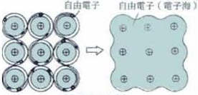
金属性结合——金属键
例子：钠金属
每个孤立的钠原子只有一个价电子，价电子与原子核间是松散的结合
形成晶体，价电子容易摆脱束缚，成为自由电子
自由电子
自由电子 (电子海)
+
+
+
+
+
+
钠离子被电子云
“海洋”所包围
+
+
+
+
+
+
+
+
+
+
+
+

Slide 52
金属性结合——金属键
负电子云与离子实之间存在库仑吸引力，体积越小，电子云越密集，库仑能量越低，表现了把原子聚合起来的作用
排斥力的来源
体积减小，电子云密度增加，动能增加
离子实间的电子云重叠形成如离子晶体的排斥

Slide 53
金属的特性
高导电性、高导热性
共有化电子的自由运动
高可延展性、可变形弯曲
金属键没有方向性也没有饱和性
原子排列的具体形式没有特殊的要求，可形成面心立方或六角密堆晶格
外加力矩下，离子排列可改变位置、电子可自由移动

Slide 54
电子波函数
原子结合时，电子的
波函数发生了变化
成键态
反键态
电子共有化运动
电离度f_{i}
f_{i} =0
f_{i} =1
共价键
离子键
金属键
原子能结合成晶体的根本原因，在于原子结合起来之后具有更低的能量
Notes:
上图中的+号表示对结合做出正贡献（即吸引作用），-号表示对结合做出负贡献（即排斥作用），而我们前面表示吸引能时用负号，表示排斥能时用正号，注意区分。
对共价键而言：库仑相互作用是指原子核（离子实）之间的库仑排斥，所以是负贡献；交换势是指原子核对交叠电子的吸引，是正贡献；杂化轨道形成本身是需要额外的能量的，所以是负贡献，但交换势吸引足以补偿这部分能量
对离子键而言：库仑相互作用是指原子核（离子实）之间的库仑吸引，所以是正贡献；交换势是指内层电子的交叠导致泡利不相容定理引起的排斥，是负贡献,和第28页的交换排斥对应
对金属键而言：库仑相互作用是指原子核与原子核之间，电子与电子之间的排斥，所以是负贡献；交换势是指原子核对共有化运动的电子（可以看作是所有的价电子交叠在一起）的库仑吸引，所以是正贡献，注意和前面库仑相互作用的区别；动能是指金属中电子的动能跟自由原子比平均来看变小了，所以是正贡献，此处涉及后面要讲的金属自由电子论的知识。

Slide 55
第二章 固体的结合
2.1 晶体结合的一般性规律
结合能，平衡距离
2.2 晶体结合的量子理论——分子轨道法
2.3 常见结合形式
2.3.1 离子键
2.3.2 共价键
2.3.3 金属键
2.3.4 范德华键和氢键（教材P47）

Slide 56
范德华键
离子结合
共价结合
金属结合
原子的价电子状态在结合成晶体时发生了根本的变化价电子的波函数发生了变化
范德华结合则往往产生于原来具有稳定电子结构的原子或分子之间
具有满壳结构的惰性气体元素
原子和分子固体
价电子已用于形成共价键的饱和的分子
结合成为晶体时电子的运动状态（波函数）没有发生变化

Slide 57
范德华键
每个原子都具有一些绕核运动的电子，如果电荷在核周围总是对称分布，完全屏蔽
每一个瞬时，电子的分布总有微小的起伏，原子产生变化的电偶极矩
瞬时的电偶极矩之间有相互吸引的倾向，即范德华力（吸引使能量降低，更稳定）
靠范德华键结合的两个原子的相互作用能可以写成：
重叠排斥作用

Slide 58
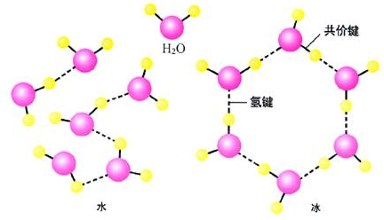
氢 键
氢键可以被看成是范德华键的一种
H-O共价结合时，电子被拉向氧原子的力量较强，使H核暴露出来，和另外一个水分子的O负离子靠库仑力结合(H⁺-O²⁻)，同时排斥第三个O负离子。即氢原子只能和两个O成键（O-H----O，-为共价键、----为氢键）。氢键有方向性和饱和性。
在有机物或生物体中，分子和高分子主要是由氢键连接在一起的

Slide 59
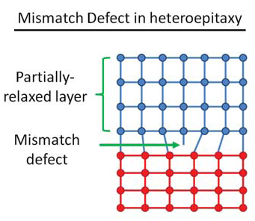
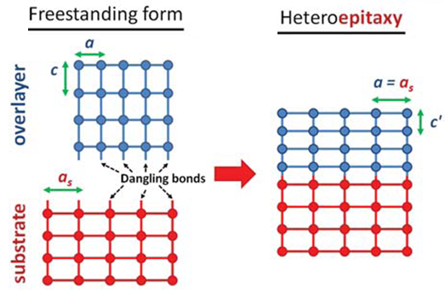
学术前沿：异质外延
常规的异质外延需要将对应的悬挂键(dangling bonds)一一对接。但是由于衬底和外延层之间存在晶格常数的差异，因此在外延过程中无法难以避免位错的出现。

Slide 60
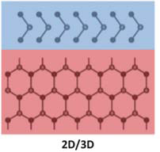
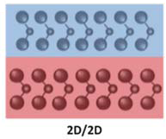
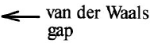
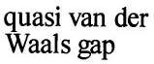
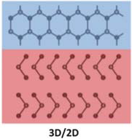
学术前沿：范德华外延
例如：
2D/2D：Graphene/h-BN
2D/3D：GaSe/GaP(111)
3D/2D：CdTe/MoS₂, GaN/h-BN
在范德华外延中，衬底和外延层至少有一个是没有悬挂键的材料，主要以二维层状材料为主。
除了二维材料外，表面经过充分钝化的体材料也可以作为范德华外延的衬底。

Slide 61
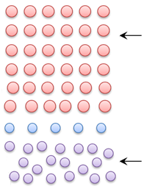
非晶衬底上外延晶体
单晶外延层
有序
非晶衬底
无序

Slide 62
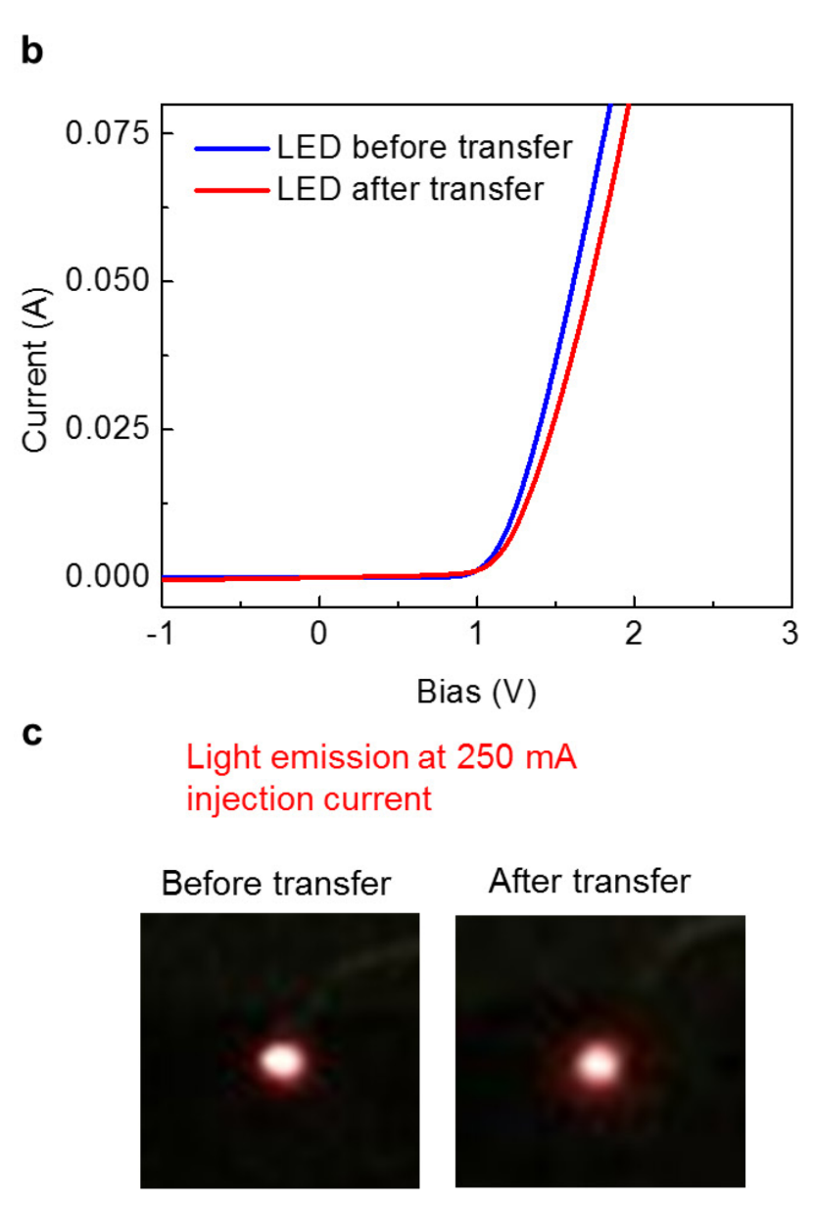

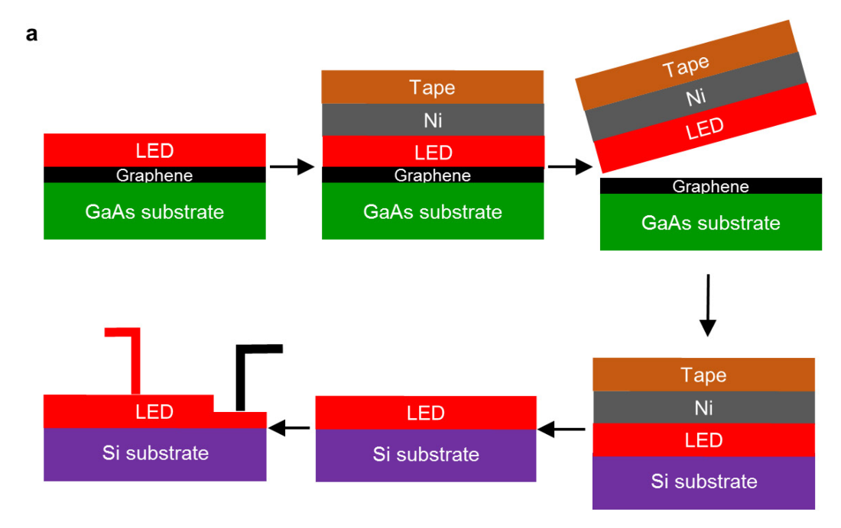
同质衬底范德华外延

Slide 63
成键类型
成键类型
离子键
共价键
金属键
范德华键
氢键
高熔点
硬且脆
非导体
NaCl, CsCl, ZnS
极高熔点
高硬度、脆
多为非导体
金刚石, 石墨
熔点差异较大
硬度差异较大，韧
导体
Fe, Cu, Ag
低熔点
软且脆
非导体
Ne, Ar, Kr, Xe
低熔点
软且脆
多为非导体
冰, 有机物

Slide 64
原子负电性规定
表征原子对价电子的束缚强弱物理量
电离能：使一个原子失去一个电子所必需的能量
亲合能：一个中性原子获得一个电子成为负离子所释放的能量
电离能一般联系正离子，亲合能联系负离子
Mulliken定义的负电性：
负电性=0.18（电离能+亲合能（单位 eV ））
标准：Li 原子负电性=1
64

Slide 65
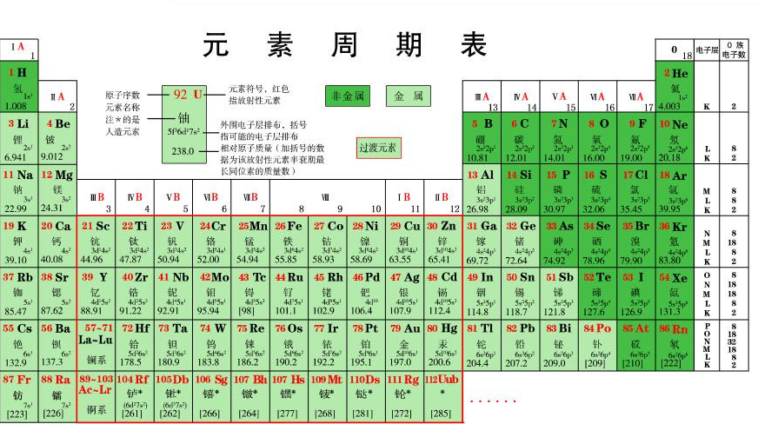
原子对价电子的束缚强度
原子对价电子的束缚强度与元素周期表的位置有关系
同一周期内原子束缚电子的能力从左到右将不断加强
不同周期，同族原子束缚电子能力从上往下减弱
强
弱
强

Slide 66
负电性对元素晶体结合的影响
I族元素
最典型的金属
负电性低的元素对电子束缚弱，容易失去电子，因此一般形成金属性结合的金属晶体
II、III族：基本上也形成了金属晶体
IV、V、VI族元素
较强的负电性，它们束缚电子比较牢固，获取电子的能力比较强，容易成共价结合

Slide 67
IV族元素晶体的变化性
共同点：均形成共价晶体
负电性最强：C，形成金刚石，绝缘体
负电性最弱：铅，金属
中间的硅、锗是半导体
说明：
从强的负电性到弱的负电性，结合由较强的共价结合逐步减弱，甚至转变为金属性结合，从电学上表现为从绝缘体经半导体过渡到金属导体

Slide 68
负电性对元素晶体结合的影响
VII族元素
只能形成1个共价键，一般形成双原子分子，然后依靠范德华作用结合成为晶体
VIII族惰性气体元素
只能依靠范德华作用结合成为晶体
熔点温度极低

Slide 69
化合物晶体
金属元素的合金
不同元素间依靠金属性结合，形成合金固溶体
合金固溶体所含的元素比例可灵活变化
I族碱金属和VII族卤族元素
金属元素容易失去电子，右端的负电性元素有较强的获取电子能力
形成最典型的离子晶体

Slide 70
化合物晶体
负电性差别减小对晶体的影响
离子性结合将逐渐过渡到共价性结合
III-V族化合物特别明显，形成类金刚石的闪锌矿结构，包含诸多半导体材料

Slide 71
本章主要知识点
固体结合的一般规律、结合能、吸引作用和排斥作用的来源
平衡距离、最大吸引力距离的计算
各种结合的类型、特点、代表性晶体
作业：教材2.1，2.2

Slide 72
补充材料

Slide 73
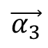
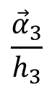
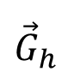
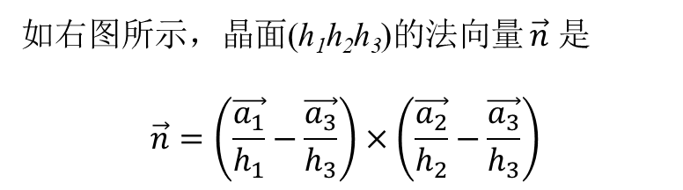
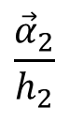
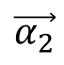
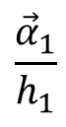
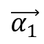
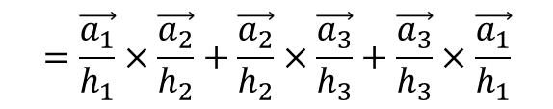
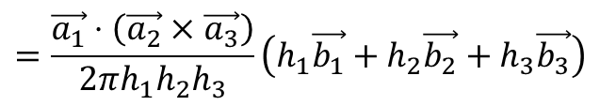
晶面间距计算
晶面(h₁h₂ h₃)
倒格矢长度法证明：

Slide 74





晶面间距计算
晶面(h₁h₂ h₃)
倒格矢长度法证明：

Slide 75
XRD衍射面密勒指数（或称衍射面指数）、 面间距和衍射角之间的关系
首先区分晶面密勒指数和衍射面密勒指数：
前者一般化为互质整数(hkl)，因此不存在hkl全偶的情况；后者不必化为互质整数，(100)、(200)、(400)具有不同的意义，此处为便于区分，用(h’k’l’)表示。
在2（3）中，α取值条件可对比XRD中的消光条件：
体心立方：h’ + k’ + l’ =偶数时有衍射峰，h’ + k’ + l’ =奇数时消光；
面心立方：h’, k’, l’全奇或者全偶时有衍射峰，h’, k’, l’中两偶一奇或两奇一偶时消光。

Slide 76

XRD衍射面密勒指数（或称衍射面指数）、 面间距和衍射角之间的关系
d
θ
d

Slide 77


XRD衍射面密勒指数（或称衍射面指数）、 面间距和衍射角之间的关系
因此，衍射角从小到大变化，最先观察到的几个衍射峰对应的衍射面密勒指数如下：
对简单立方，分别是(100)、(110)、(111)、(200)、…；注意(200)不是真实晶面，是衍射面，是(100)面2级衍射。

Slide 78



XRD衍射面密勒指数（或称衍射面指数）、 面间距和衍射角之间的关系
因此，衍射角从小到大变化，最先观察到的几个衍射峰对应的衍射面密勒指数如下：
对体心立方，分别是(110)、(200)、(112)、(400)、…；注意此处(200)是衍射面密勒指数，实际对应了晶面密勒指数为(100)的真实晶面；
在真实晶面上呈现消光。

Slide 79


XRD衍射面密勒指数（或称衍射面指数）、 面间距和衍射角之间的关系
因此，衍射角从小到大变化，最先观察到的几个衍射峰对应的衍射面密勒指数如下：
对体心立方，分别是(110)、(200)、(112)、(400)、…；注意此处(200)是衍射面密勒指数，实际对应了晶面密勒指数为(100)的真实晶面；
在真实晶面上呈现消光。

Slide 80
XRD衍射面密勒指数（或称衍射面指数）、 面间距和衍射角之间的关系
因此，衍射角从小到大变化，最先观察到的几个衍射峰对应的衍射面密勒指数如下：
对体心立方，分别是(110)、(200)、(112)、(400)、…；而(400)面不是真实晶面是衍射面，是(200)面的2级衍射。
与简单立方结构衍射面指数同理【参考P11】

Slide 81

XRD衍射面密勒指数（或称衍射面指数）、 面间距和衍射角之间的关系
因此，衍射角从小到大变化，最先观察到的几个衍射峰对应的衍射面密勒指数如下：
对面心立方，分别是(111)、(200)、(220)、…；此处衍射面密勒指数分别为(200)和(220)的，实际分别对应晶面密勒指数为(100)和(110)的真实晶面。
衍射面 (100)、(110) 等消光原理与P13所述一致。

Slide 82
XRD衍射面密勒指数（或称衍射面指数）、 面间距和衍射角之间的关系
上述过程，实际是把布拉格公式 2dsinθ=nλ 化为 2(d/n)sinθ=λ，把 d/n 看作衍射面的面间距，也就是代入不消光的(h’k’l’)算出的。

